Slide 1
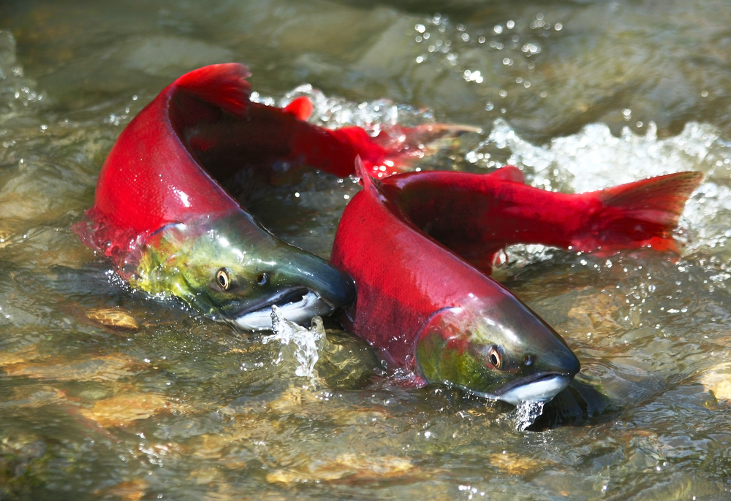
Семейство Лососевые
Иванько Лиля Альбиновна ,
учитель биологии и географии
МБОУ СОШ п Джонка

Slide 2
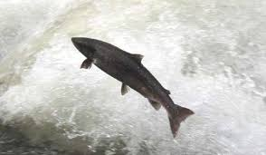
Внешний вид
По своей форме представители этого семейства близки к сельдеобразным. В длину лососевые достигают от нескольких десяткой сантиметров и до двух-двух с половиной метров.
Самый длинный представитель рыб этого семейства – сиги. Масса рыбы семейства лососевых может достигать нескольких десятков килограммов. Так, некоторые особо чавычи, тайменя или семги могут вырастать до веса в 60-100 килограммов. Обычно лососевые живут в течение нескольких лет, в среднем – около 10, хотя встречаются и долгожители, доживающие до 40-50 лет. К последним относятся, к примеру, таймени. Туловище у этих рыб сжато по бокам и сильно вытянутое. Чешуя – круглая, плавники расположены посередине брюшка и не колючие. Также одной из отличительных особенностей лососевых является жировой плавник маленькой формы. У лососевых плавательных пузырь соединен с пищеводом с помощью канала, а скелет у некоторых представителей этого семейства не окончательно окостеневший – например, череп представляет собой хрящ. Среда обитания Представители лососевых встречаются как в морях и океанах – Тихом и Атлантическом, так и в пресных водоемах. Они в большом количестве встречаются в Европе и Северной Азии, в пресных водоемах на севере Африканского континента и северо-американского континента. Отметим: лососевые в дикой среде живут исключительно в северном полушарии земли.

Slide 3
Зачем гибнут лососи
Лососевые – типичные представители проходных рыб
Большинство лососевых видов (семга, кета, нерка, чавыча, горбуша, кижуч) живут в соленой воде, и лишь для икромета поднимаются в реки.
Лососевые тихоокеанского бассейна нерестятся всего лишь один раз в жизни, а потом погибают. Напротив, атлантические лососевые, к которым относится семга, способны нереститься в жизни до четырех раз. Молодь живет в пресной воде от 2 до 5 лет, ест насекомых, затем скатывается в море и становится хищной рыбой. Достигнув половой зрелости, лосось идет в реку, где он родился. Реку, место своего нерестилища, он находит по запаху воды Все тихоокеанские лососи погибают после единственного нереста. Многим людям, далеким от биологии, кажется, что природа что-то «не доделала», и было бы гораздо лучше, если бы лососи выживали после нереста и приходили на нерест еще много раз. Однако мудрость природы в том, что погибшие лососи остаются здесь же, в реке. Трупы лососей — это десятки тысяч тонн органических веществ, удобряющих пойму реки и ее берега.
Благодаря этим естественным удобрениям, активизируется рост растений, развивается множество беспозвоночных, которые служат кормом для молоди лососей. Образующиеся биогенные элементы далеко разносятся с грунтовыми водами, питая луговые травы и деревья.

Slide 4
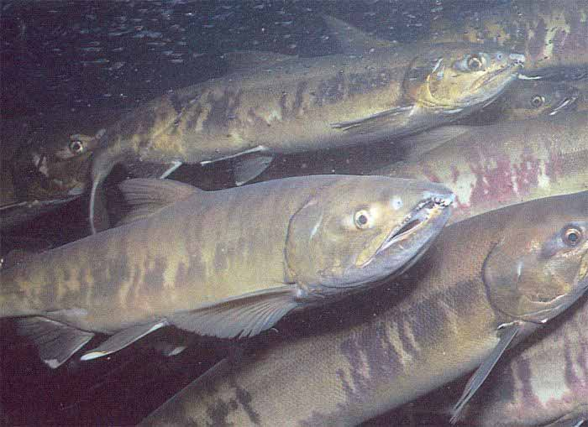
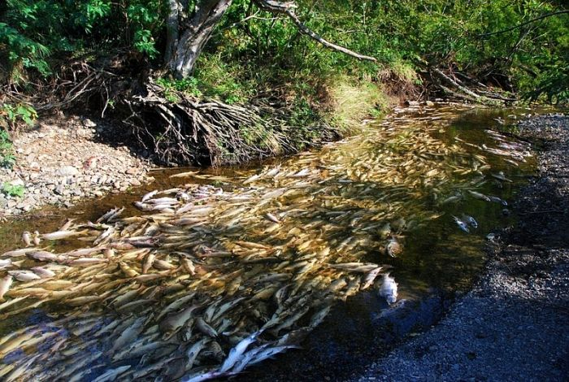
Нерест

Slide 5
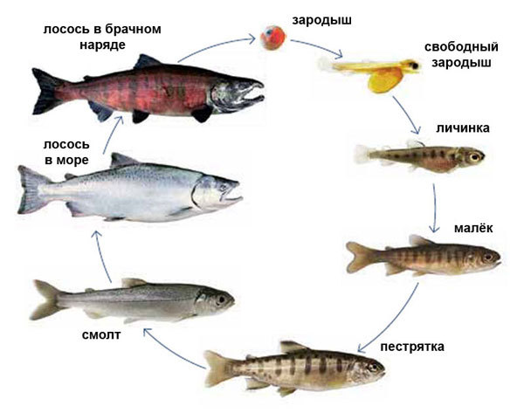
Цикл развития лососевых

Slide 6
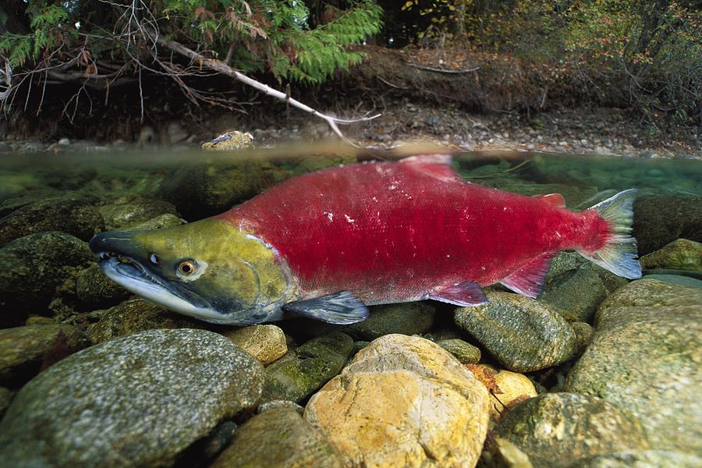
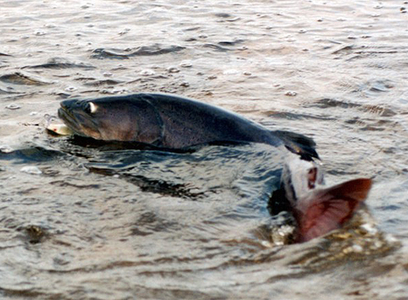
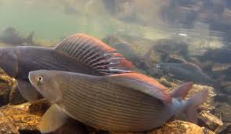
Семейство Лососевые
Лососевые
Сиговые
Хариусные

Slide 7
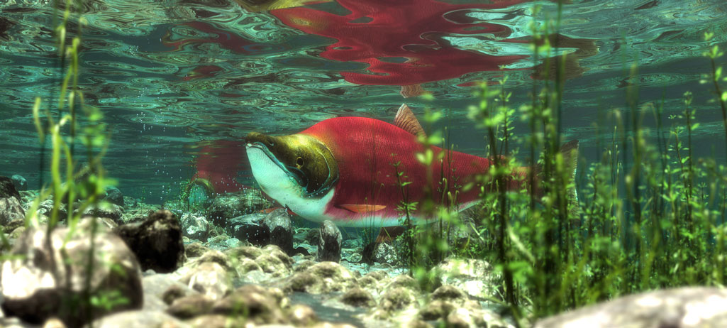
Представители семейства

Slide 8
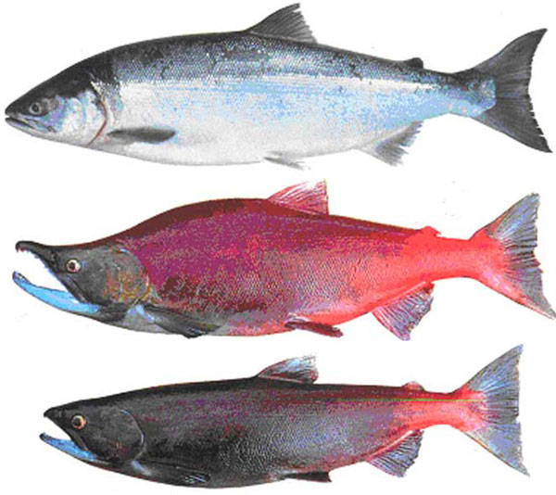
Нерка
В длину представители этого вида достигают 80 см, вес до 3 кг. Нерка размерами и формой тела напоминает кету, различить эти виды проще всего по числу жаберных тычинок на первой жаберной дуге: у кеты их бывает от 18 до 28, а у нерки — всегда больше 30. Половозрелой становится чаще всего на 5—6-м году жизни.
В отличие от других тихоокеанских лососей, чаще всего нерестится в озёрах, обязательно в местах выхода ключей. Хоминг у нерки выражен довольно чётко: большинство рыб возвращается не только в то же озеро, но и на то же самое нерестилище, где родились. Заход её в реки как правило начинается в мае и продолжается до конца июля. Брачный наряд нерки ярко-красного цвета (только голова зеленая), отсюда и второе её название — красная. Молодь нерки выходит из икры в середине зимы, мальки долгое время живут в пресной воде, некоторые задерживаются на 2 или 3 года, лишь немногие уходят на морские пастбища в то же лето.
В море проводит от 1 до 4 лет. Мясо не розовое, как у других лососевых, а интенсивно-красного цвета. Из всех лососей она особенно предпочитает сравнительно мелких, но очень жирных рачков-калянид, окрашенных в красный цвет каротиноидными пигментами. Эти пигменты переходят из проглоченных рачков в мясо нерки.

Slide 9
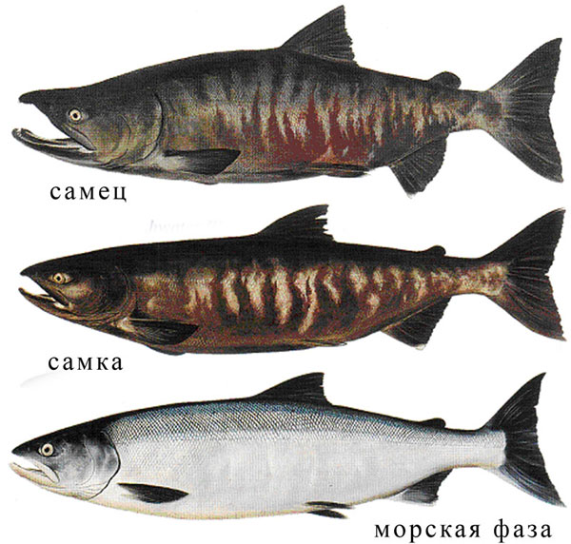
Кета
Эта рыба – один из наиболее распространенных представителей своего семейства. Инна имеет серебристую окраску, на которой отсутствуют какие-либо полоски и пятнышки. Интересно, что во время нереста окраска кеты становится темного, практически черного цвета. Эта рыба часто встречается В Тихом океане, а на нерест заходит в реки, в том числе сибирские – Колыму, Лену, Яну, Амур и другие. Принято выделять две формы рыбы кеты: Осенняя, самая крупная — длиной обычно до 1 метра; Летняя, длиной максимум до 70-80 сантиметров. Кета – это очень популярная промысловая рыба. Также у нее достаточно крупная икра, которая достигает в диаметре 7-8 миллиметров.

Slide 10
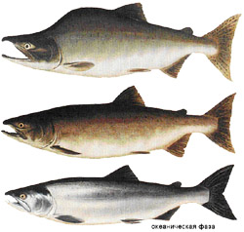
Горбуша
Горбуша отличается мелкой чешуей. В море тело ее окрашено в серебристый цвет, на хвостовом плавнике много мелких темных пятнышек.
В реке окраска меняется: темные пятна покрывают спину, бока и голову, ко времени нереста голова и плавники становятся почти черными, а все тело приобретает коричневый цвет, кроме брюха, которое остается белым. Особенно сильно изменяются пропорции тела: у самцов на спине вырастает огромный горб, челюсти удлиняются и искривляются, на них вырастают сильные зубы. Некогда стройная и красивая рыба становится уродливой. Горбуша — сравнительно мелкий лосось, она редко достигает 68 см в длину, но мелкие размеры компенсируются массовостью

Slide 11
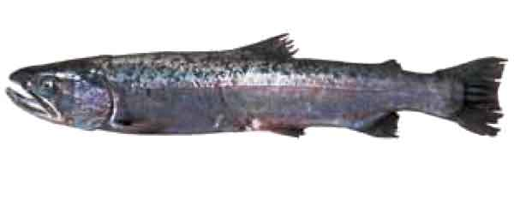
Сёмга
Семга имеет ярко-серебристую чешую, среди которой, выше боковой линии, разбросаны несколько х-образных темных пятнышек. Ее спину украшает королевский отлив синего серебристого цвета.
Эта крупная красивая рыба достигает полутора метров в длину и 39 кг веса. Тело семги покрывает мелкая серебристая чешуя, пятна ниже боковой линии отсутствуют. Сёмга в море питается мелкой рыбой и ракообразными, а входя в реки для нереста она перестает питаться и сильно худеет. Брачный наряд выражается в потемнении тела и появлении на боках тела и голове красных и оранжевых пятен.
Отнерестовавшие лососи сплывают вниз по течению, исхудавшие от долгой голодовки, израненные, с потрепанными плавниками. Часть их, особенно самцы, гибнет от истощения, но достигшие моря вновь приобретают серебристую окраску, начинают питаться и восстанавливают силы. Хотя смерть после нереста для благородного лосося не обязательна, как у кеты и горбуши, редкая рыба нерестится повторно. Отмечен единственный случай пятикратного нереста.
Живёт до 13 лет.

Slide 12
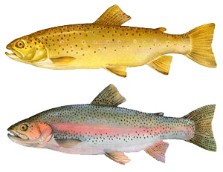
Форель
Форель никогда не достигает очень значительной величины: длина её доходит до 1 м., вес до 20 кг.; в большинстве случаев форель бывает в 20-30 см длиной и весит 1-1,2 кг. Желтоватые или красноватые яйца в диаметре 4-5 мм.

Slide 13
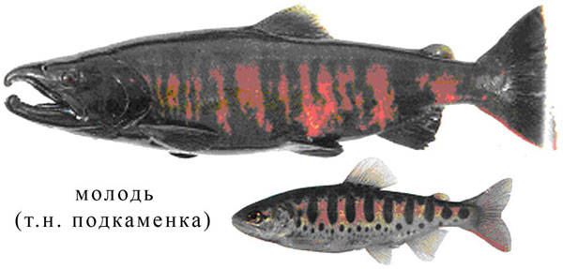
Сима
Сима достигает 63 см в длину и 6 кг веса. Внешне похожа на кижуча или мелкую чавычу, однако черные пятна на ее теле крупнее и их значительно больше. Они покрывают спину и бока рыбы, а также спинной и хвостовой плавники. Сима в брачном наряде окрашена очень ярко: ее оливковое тело покрыто поперечными красными и малиновыми полосами, у входящей в реку симы они светло-малинового цвета, у нерестующей темнеют. В переводе с английского и японского сима означает «вишневый лосось». Этот лосось встречается только на азиатском побережье Тихого океана. Жилая форма симы обитает в горных реках Японии и Тайваня . Проходная — входит в реки Камчатки, Сахалина, Хоккайдо и Хондо, на юг по материковому берегу идет до Фузана и р. Тумень-Ула. Нерестовый ход симы происходит в июне и июле. В отличие от остальных тихоокеанских лососей, проходная сима может питаться в пресной воде. Проходная сима после нереста погибает, а жилая форма (преимущественно карликовые самцы) участвуют в нересте и на следующий год.

Slide 14
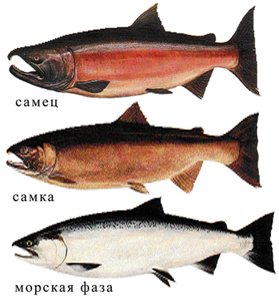
Кижуч
Крупная рыба, достигает длины 98 см, массы 14 кг. От других лососей отличается ярко-серебристым цветом чешуи (отсюда японское и американское название - "серебряный лосось" и - "белая рыба").
Относится к семейству лососевых, роду дальневосточных лососей. По азиатскому побережью обитает от реки Анадырь вдоль камчатского побережья до рек северо-западной части Охотского моря. Изредка встречается на восточном Сахалине и Хоккайдо.
Проходной кижуч зимует в океане. В некоторых озерах (озера Саранные на острове Беринга и около Петропавловска-Камчатского озеро Котельное) образует жилую форму, которая составляет самостоятельные популяции.
Половой зрелости жилая форма достигает на 4-м году жизни. Кижуч — ценная промысловая рыба, но численность его невелика.
В мясе кижуча от 6,1 до 9,5 % жира. Мясо кижуча красное, необыкновенно вкусное, оно содержит витамины В₁, В₂, минералы и микроэлементы – железо, калий, кальций, магний, натрий, фосфор, хлор, молибден, никель, фтор, цинк, хром.

Slide 15
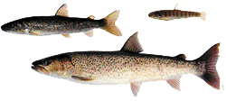
Сахалинский таймень (чевица)
Род крупных лососёвых рыб. У мелких экземпляров на боках тела 8-10 темных поперечных полос, обычны мелкие х-образные и полулунные темные пятнышки. Во время нереста тело медно-красное. Распространен широко, почти во всех крупных реках и озерах Сибири и Дальнего Востока, также на Алтае, напр.: в реках Бухтарма, Курчум. Как и другие лососевые, таймень хищник, достигает 1 м и более длины и 60 кг веса.
Существует также таймень сахалинский (Hucho perryi) — единственный проходной вид в роде таймени. Обитает в Японском море, входит на нерест в реки Хоккайдо, Сахалина и Приморья. Сахалинский таймень — хищник, основа его рациона — сельдь, корюшки, навага.
Чем дальше на север, тем тайменю лучше – любит он холодные чистые и быстрые северные реки. Температура и богатство воды кислородом определяют степень пригодности водоема для обитания рыб.

Slide 16
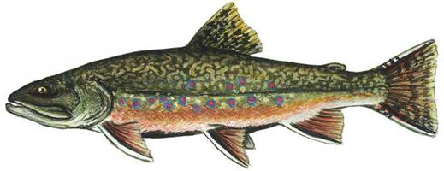
Голец
От других лососевых отличаются очень мелкой чешуей. На ощупь рыба кажется голой, отсюда и ее название. На территории Магаданской и Камчатской областей встречается около 10 видов гольцов. Различать их проще всего по окраске зрелых особей, особенно хорошо выраженной в период нереста. Гольцы нерестятся несколько раз в течение жизни; после каждого икрометания часть рыб погибает. Проходные гольцы зимуют в пресной воде и ежегодно выходят в море на нагул, жилые — постоянно обитают в реках и озерах. Гольцы нерестятся довольно рано, большей частью в апреле, реже в мае, и икра их весьма многочисленна. В речках они мечут икру на перекатах, а в прудах для этой цели входят в весенние ручейки и канавки.

Slide 17
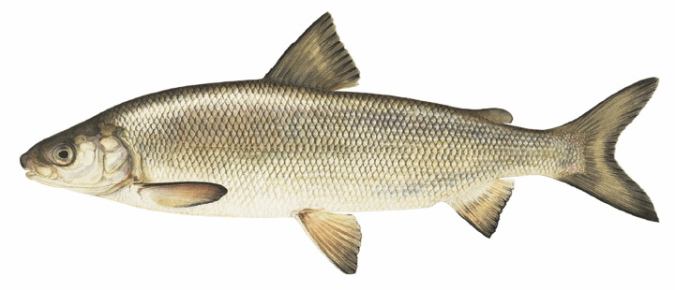
Сиг
Сиги — род рыб семейства лососевых, в который входит несколько десятков видов рыб, включая тех, что в обиходе называют просто «сиг» и «ряпушка». Я могу ошибаться, но поскольку эти виды рыбы появляются на прилавках магазинов и рынков гораздо реже тех же форели или лосося, полагаю, что их промышленный лов не ведется, или он очень незначителен, что связано с угрозой исчезновения этих видов. Между тем, и сига, и ряпушку охотно готовят в Финляндии, где этим рыбам ничего не угрожает, и они очень вкусны. Сиг — более крупная рыба, его вес может достигать нескольких килограммов, а выглядит он как серебристая, вытянутая рыба с мощным хвостом.

Slide 18
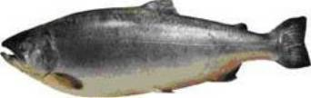
Чавыча
Является, пожалуй, крупнейшим представителем тихоокеанских лососей, а к тому же и самым ценным. Чавыча вырастает в длину до 85-90 сантиметров, а вес может нагулять вплоть до 50 килограммов. Основное ее отличие от сородичей – множество жаберных лучей, у чавычи их насчитывается больше пятнадцати. Чаще всего эта рыба встречается у североамериканского континента, а также порой заходит на нерест в реки российского Дальнего Востока, например, на Камчатке. Период размножения этой рыбы продолжается в течение всего лета, причем чавыча самостоятельно с помощью сильного хвоста делает в галечном дне ямки, куда и откладывает икринки. Срок жизни чавычи обычно не превышает семи лет. В среднем, эти рыбы живут 4-5 лет. Рацион питания ее – мелкая рыбешка. Промысел на чавычу достаточно развит – рыба обладает вкусным мясом красного цвета, насыщенным многими полезными веществами.

Slide 19
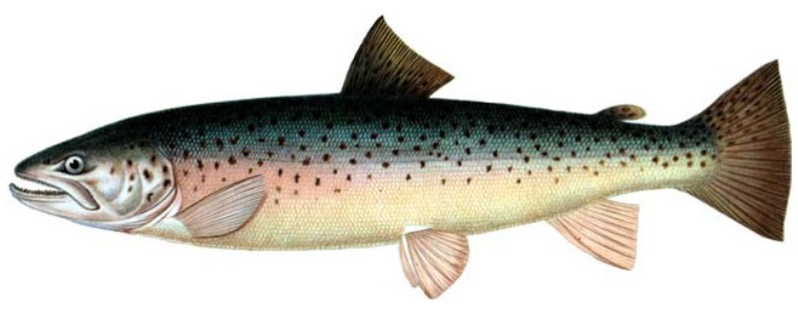
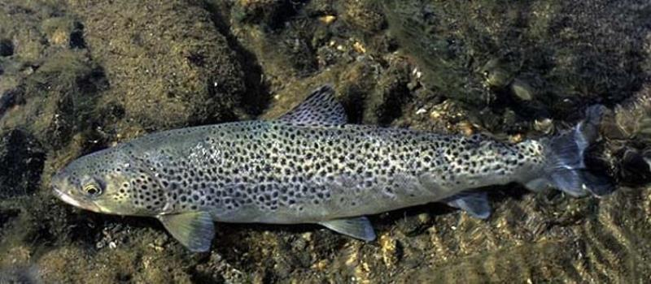
Кумжа
Полупресноводная рыба, чуть больше гольца, светло-розовое мясо.
В отличие от лосося у кумжи число чешуй в поперечном ряду от конца жирового плавника до боковой линии 15-18, в боковой линии 105-132 чешуй, жаберных тычинок 13-18, есть бугорковидные. Наименьшая высота тела (высота хвостового стебля) не более двух раз в длине хвостового стебля. Тело выше и ниже боковой линии покрыто многочисленными чёрными пятнами, которые имеют светлый ореол. На боках тела есть красные пятнышки.
Кумжа отличается от многих лососевых родичей тем, что за всю свою жизнь может нереститься не один раз (до 10). Она не голодает перед нерестом (даже наоборот, усиленно питается) и не умирает после него, возвращаясь к своему обычному месту обитания. Нерестится на мелководье, откладывая икру под камни или закапывая в песок. За один раз самка откладывает до 4 тысяч икринок довольно крупных размеров – 5 мм. Через 1,5-2 месяца появится молодняк. Размер вылупившихся мальков составляет 6 мм. Продолжительность жизни этой рыбы может быть долгой. Были замечены особи, возраст которых составлял 19 лет (для проходной) и 20 лет (для озерной)

Slide 20
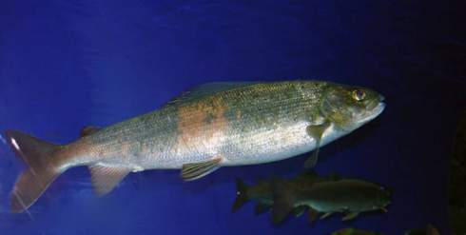
Омуль
Омуль (Coregonus autumnalis) — рыба из отряда лососеобразных и семейства сиговых. В первую очередь омуль известен благодаря своим вкусовым качествам и фантастическим гастрономическим свойствам. в общем-то, не очень крупная рыба, максимально достигает длины около 60 см и 3 кг веса. Его тело узкое, несколько удлиненно, внешне напоминает торпеду. Чешуя плотно сидит на теле. Благодаря такому строению своего тела, быстро передвигается в воде. Омуль имеет серебристую окраску с зеленоватой спинкой и светлым брюшком
Размножается омуль каждый год, начиная с семи-восьмилетнего возраста. На нерест проходит довольно далеко, более чем на тысячу километров, при этом избегая мелководья и не подходя к берегам. Крупные особи мечут большое количество икры, примерно до 60-70 тысяч икринок. В период икрометания не питается, а вот после делает это усиленно, т.е. у омуля начинается жор. После того как икра отложена, омуль возвращается в места нагула. Вообще, в северных Уральских и Сибирских реках различают два «хода» омуля: летний (июнь-июль) и осенний (собственно нерест).

Slide 21
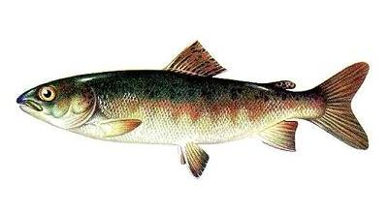
Ленок
Ленок – распространенный оседлый вид лососевых. Обитает в реках и озерах от Урала до Дальнего Востока. Относительно некрупный лосось, больше 6кг не вырастает. Рыба имеет сжатое с боков тело с маленьким ртом и небольшими острыми зубами. На боках, спинном и хвостовом плавниках расположены темные пятнышки. Окраска зависит от условий обитания. Особи, обитающие на перекатах, имеют серебристую окраску с темной спинкой и желтоватыми плавниками. Ленок, плавающий в таежных озерах или обитающий в глубоких речных омутах более темный, черноватого цвета с золотистым отливом. Сильные плавники окаймлены перламутровой полосой. В период нереста окраска становится ярче, на боках появляются крупные красные пятна. Средняя длина тела ленка – 70 см, масса – 4-6 кг. Встречаются отдельные крупные особи, достигающие 8 кг и одного метра в длину. Продолжительность жизни – около 15 лет.

Slide 22
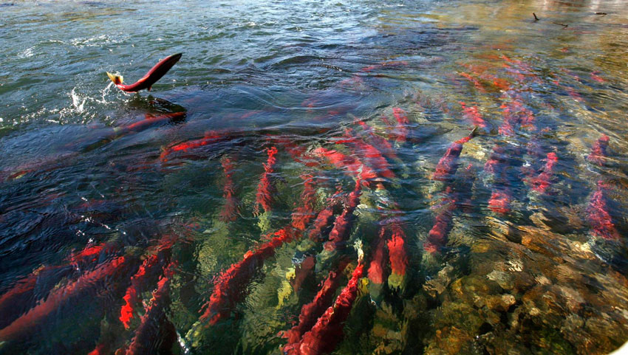

Slide 23
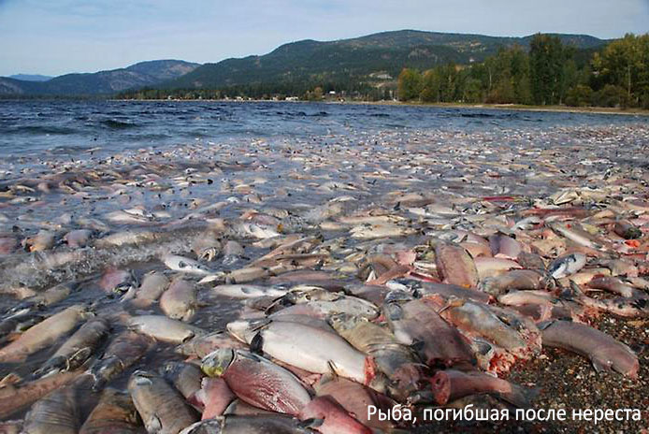

Slide 24
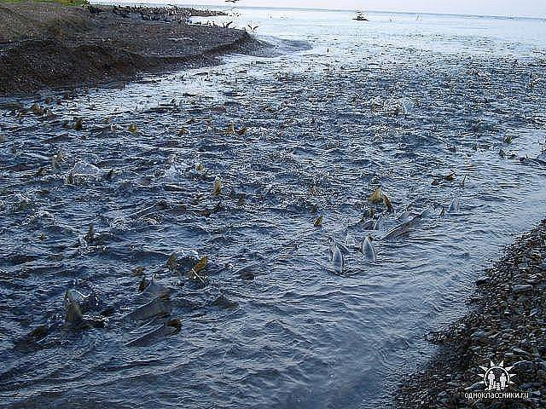
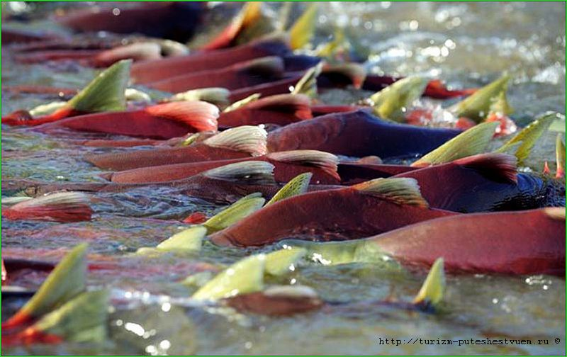

Slide 25


